Slide 1



KHOA ĐIỆN
Kỹ Thuật Điều Khiển & Tự Động Hóa
Đồ án tốt nghiệp
ĐỀ TÀI: THIẾT KẾ THIẾT BỊ HỘP ĐEN ĐỂ TRUY VẾT LỖI TỐC ĐỘ CAO CHO HỆ THỐNG IOT QUAN TRẮC LƯỢNG MƯA
Giảng viên hướng dẫn:
Người hướng dẫn:
T.S Ngô Đình Thanh
Hoàng Văn Bình
Sinh viên thực hiện:
Mã sinh viên:
Lớp:
Sinh viên thực hiện:
Mã sinh viên:
Lớp:
Sinh viên thực hiện:
Mã sinh viên:
Lớp:
Đinh Trần Vĩ
105180332
18TDH1
Nguyễn Hồng Lĩnh
105180300
18TDH1
Nguyễn Hữu Đức Huy
105170404
17TDHCLC1
Đà Nẵng, ngày 5 tháng 12 năm 2022

Slide 2






1
SƠ LƯỢC VỀ ĐỀ TÀI
2
CÁC THÀNH PHẦN TRONG HỆ THỐNG
NỘI DUNG BÁO CÁO
3
NGUYÊN LÍ HOẠT ĐỘNG
4
KẾT QUẢ THỰC NGHIỆM
5
ĐÁNH GIÁ KẾT QUẢ
Đồ án tốt nghiệp

Slide 3

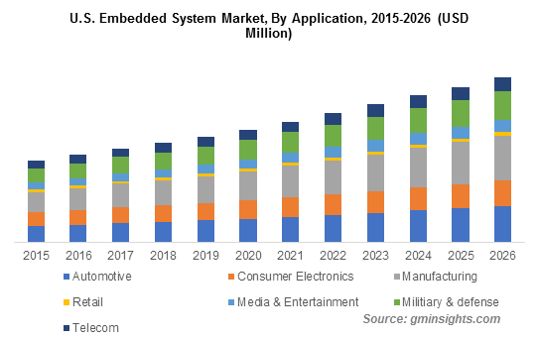

1.1. GIỚI THIỆU ĐỀ TÀI:
TÌNH HÌNH HIỆN NAY
Hình 1: Thống kê về thị trường các thiết bị nhúng
Hình 2: Lỗi trong các thiết bị nhúng
Notes:
Hình 1: https://www.gminsights.com/industry-analysis/embedded-system-market

Slide 4

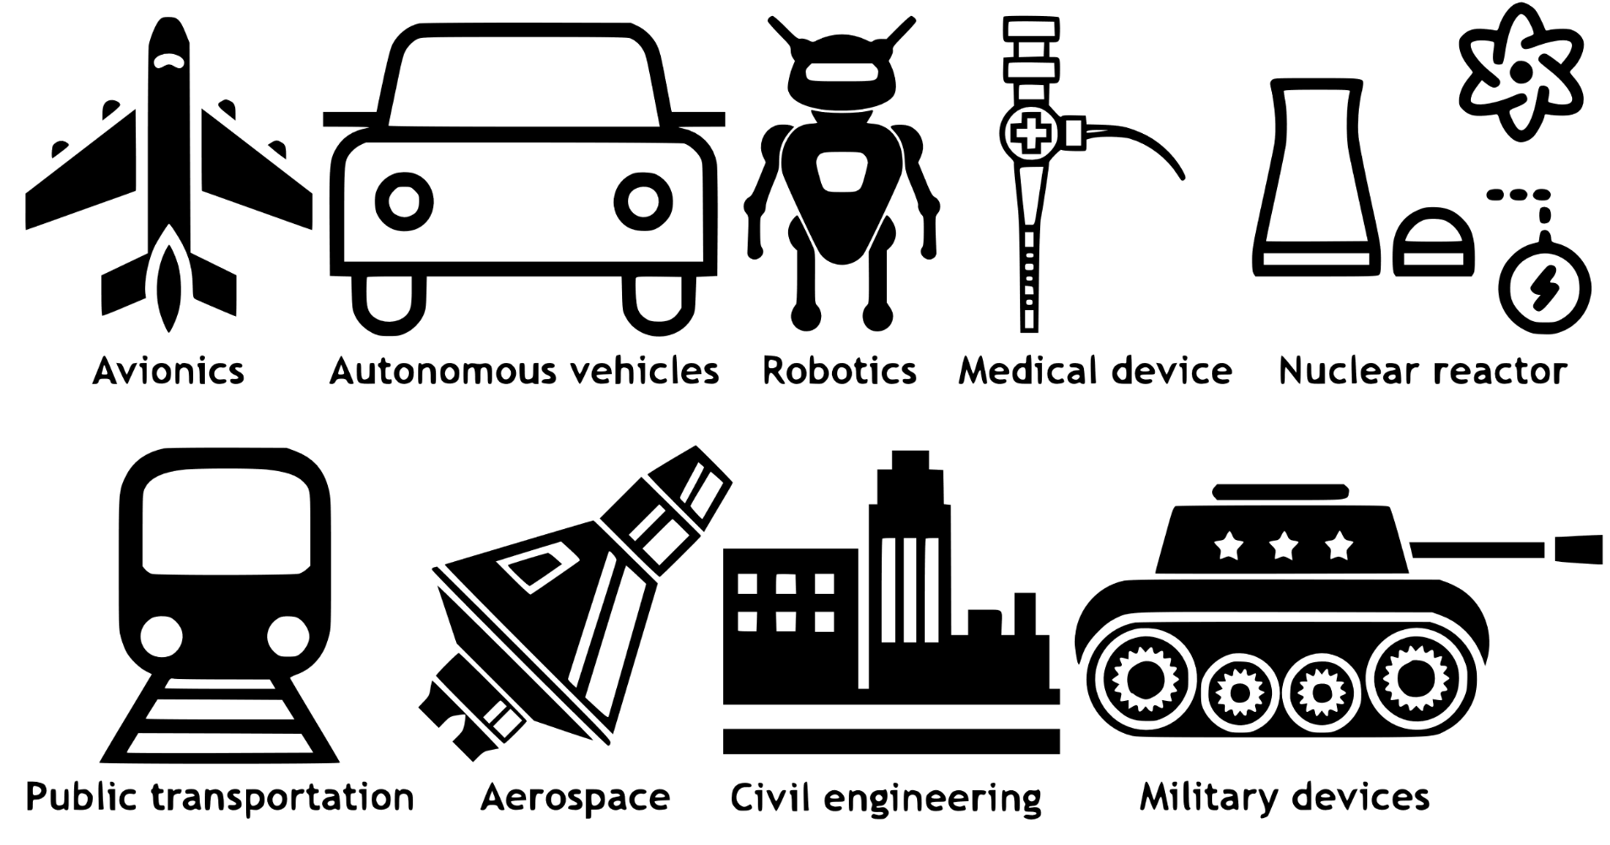
1.2. PHẠM VI ĐỀ TÀI:
Hình 1: Thiết bị nhúng trong các ngành khác nhau
Notes:
Hình 1: https://www.gminsights.com/industry-analysis/embedded-system-market

Slide 5
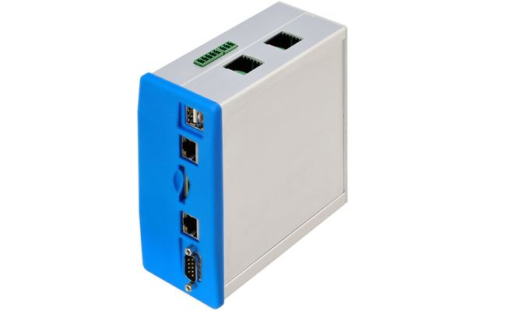
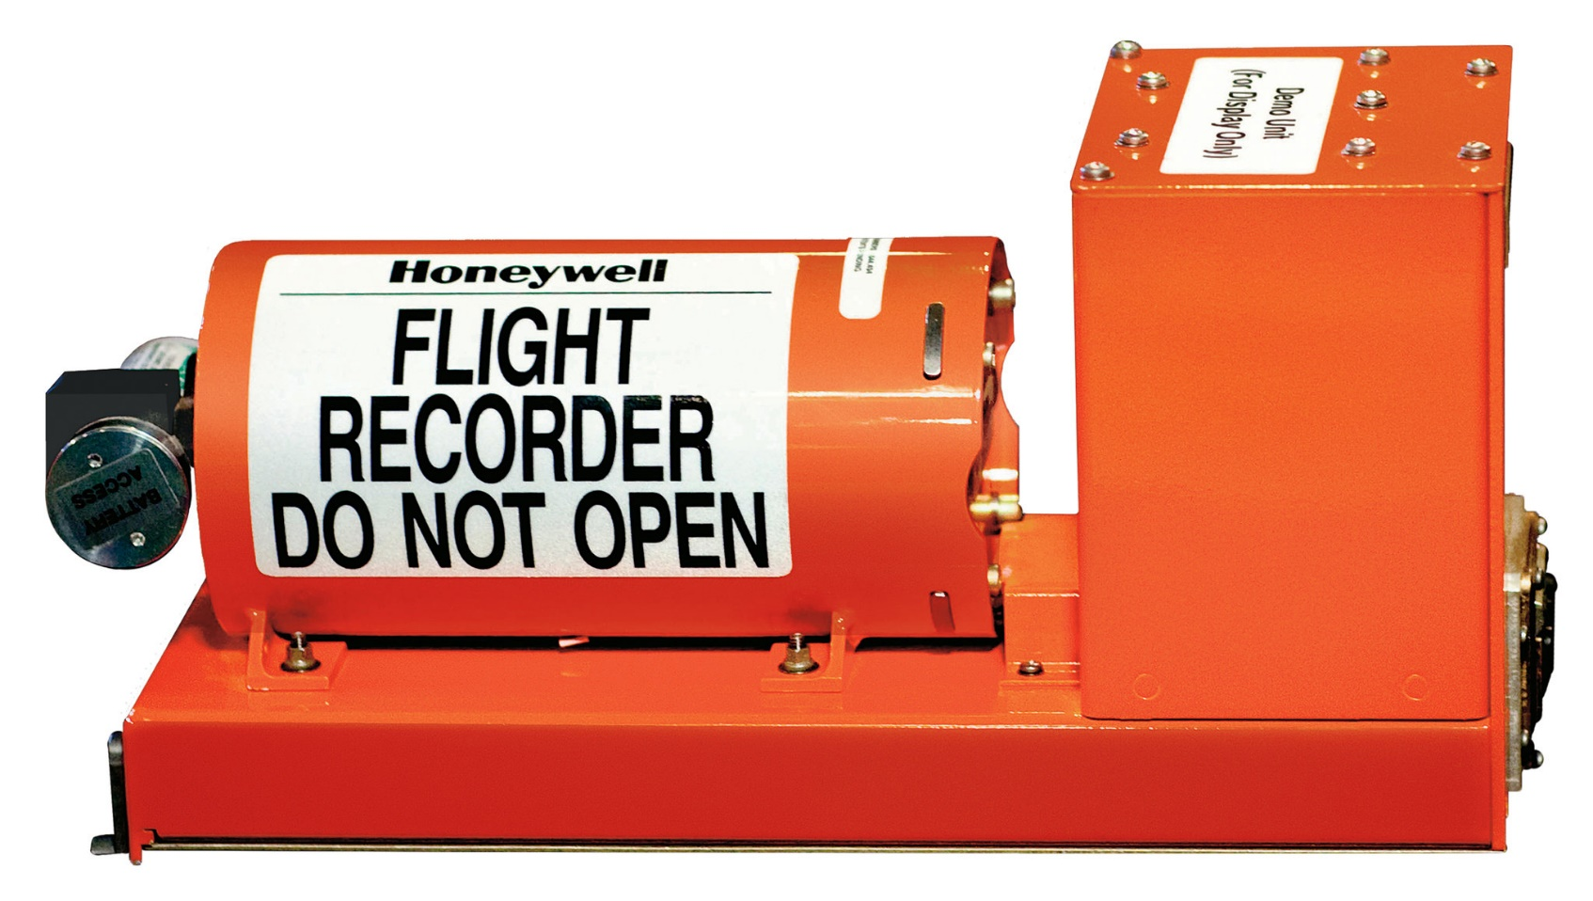
1.2. CÁCH GIẢI QUYẾT:
Hình 1: Thiết bị ghi log trong hệ thống nhúng
Hình 2: Hộp đen máy bay
Notes:
Hình 1: https://www.plantautomation-technology.com/products/tq-group/embedded-data-logger

Slide 6
TỔNG QUAN HỆ THỐNG
Hệ thống hộp đen được chia làm phần:
Trong đồ án này em tập trung nghiên cứu và lập trình bộ điều khiển trung tâm và cách thức giao tiếp giữa bộ điều khiển trung tâm và các thiết bị của người dùng cũng như các thiếu bị chiếu sáng
Đồ án tốt nghiệp

Slide 8




NỘI DUNG
Mục tiêu nghiên cứu
Phạm vi nghiên cứu
Tìm hiểu về Kit STM32F4 Discovery – chip STM32F407VGT.
Sử dụng các chuẩn giao tiếp UART, SDIO để truyền thông giữa các module.
Thiết kế App trên Desktop.
Tiếp cận công trình nghiên cứu trong và ngoài nước liên quan đến đồ án.
Nghiên cứu lý thuyết, xây dựng mô hình thử nghiệm, phần mềm kiểm thử.
Nhiệm vụ nghiên cứu
Đối tượng nghiên cứu
Nghiên cứu sử dụng UART để log dữ liệu từ thiết bị IoT quan trắc.
Nghiên cứu giao tiếp SDIO để lưu trữ bản ghi vào module thẻ nhớ.
Anh viết giúp em phần Qt
Hệ thống vi điều khiển
Đồ án tốt nghiệp

Slide 9
TỔNG QUAN HỆ THỐNG

Slide 10
PHƯƠNG PHÁP

Slide 11
PHƯƠNG PHÁP
Đồ án tốt nghiệp

Slide 12
PHƯƠNG PHÁP

Slide 13

TỔNG KẾT
KẾT QUẢ ĐẠT ĐƯỢC
01
Về công nghệ
Đồ án tốt nghiệp

Slide 14

TỔNG KẾT
HẠN CHẾ:
Coding chưa tối ưu!
Chưa hoàn thiện hệ thống
Chưa thêm được nhiều thiết bị khác
Đồ án tốt nghiệp

Slide 15

TỔNG KẾT
HƯỚNG PHÁT TRIỂN:
Hoàn thiện, sửa lỗi còn diễn ra.
Tối ưu code
Thêm các thiết bị, chức năng
Thương mại hóa sản phẩm
Đồ án tốt nghiệp

